Slide 1

Makroekonomie
Poruchy makroekonomické rovnováhy - inflace
XMAK
17. 04. 2023
Olomouc
Autor: Ing. Jaroslav Škrabal

Slide 2
Inflace
Inflace jako porucha rovnováhy (nejzřetelněji se projevuje růstem cen)
Inflace = růst všeobecné (průměrné) cenové hladiny.
  V důsledku toho dochází k poklesu kupní síly peněžní jednotky
Inflace vs. zdražování
Cenová hladina P představuje průměrnou úroveň cen určitého souboru statků v běžném období (ceny P1) ve srovnání s cenami určitého vybraného základního období (ceny P0)
2/52

Slide 3
Inflace
Deflace = pokles cenové hladiny (např. -0,8 %)
Desinflace = snižování míry inflace, tj. zpomalování (např. 8 % pak 6 % a 3,5 %)
Stagflace = stagnace ekonomiky spojená s růstem cenové hladiny (Y stagnuje a růst P)
Slumpflace = pokles reálného produktu spojený s růstem cenové hladiny (pokles Y a růst P)
Otevřená inflace = projevuje se růstem cenové hladiny
Skrytá inflace = neprojevuje se růstem cenové hladiny
3/52

Slide 4
Měření inflace
Míra inflace vyjadřuje, jak rychle se zvýšovala cenová hladina, vztahující se k období t, ve srovnání s cenovou hladinou, vztahující se k období t-1
Měří se pomocí tzv. cenových indexů:
  Index spotřebitelských cen (CPI)
  Index cen výrobců (PPI) – promítá se do CPI
  Deflátor HDP
4/52

Slide 5
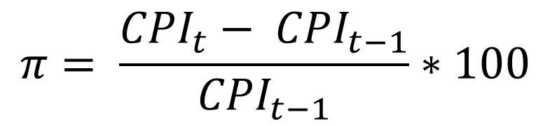
Měření inflace
Cenový index = měří částku (mezi 2 obdobími), kterou je nutno nezbytné vynaložit na nákup určitého koše statků a služeb v běžném období ve srovnání s částkou, kterou bylo nutno vynaložit v období základním
$$π= \frac{{CPI}_{t}− {CPI}_{t−1}}{{CPI}_{t−1}}∗100$$
5/52

Slide 6
Typy inflace
Mírná (plíživá) jednotky % ročně;
Rychlá (pádivá) pohybující se v desítkách % ročně;
Hyperinflace dosahuje stovky a tisíce procent ročně (peníze přestávají fungovat, rozšiřuje se naturální směna, používá se zahraniční měna, je nutná měnová reforma). Jedna z největších inflací postihla Německo, kde během let 1922-1923 vzrost cenový index ze 100 na 10 000 000 000.
6/52

Slide 7
Inflace podle způsobu prosazování
Otevřená (plně se projevuje v růstu cenové hladiny)
Skrytá (zvyšování cen se nepromítá do cenových indexů, např. z důvodu chybně sestaveného koše)
Potlačená (růst cen je administrativně bržděn – např. formou zmrazení cen, klesá kvalita výrobků, vzniká černý trh, vytvářejí se fronty, je zaveden přídělový systém)
7/52

Slide 8
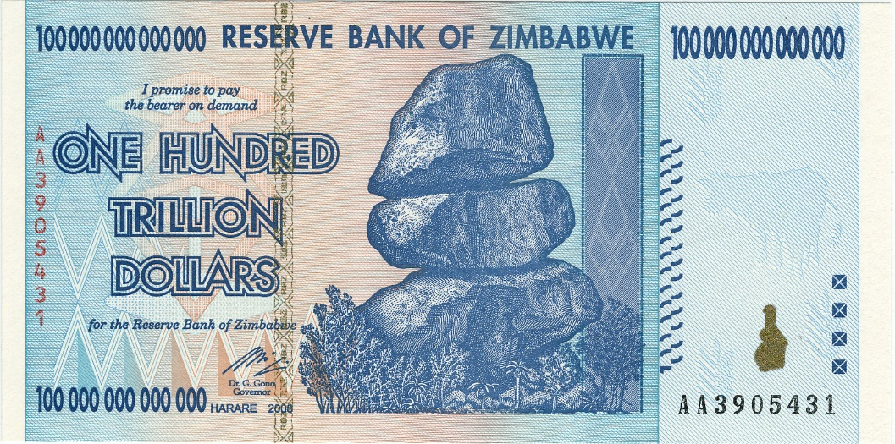
Vývoj inflace
Zimbabwe - během června roku 2007 pak inflace dosáhla týdenní úrovně až 300 procent;
V roce 2007 varoval MMF, že inflace ke konci tohoto roku může dosáhnout 100 tisíc procent;
Ještě v polovině července 2008 se držela inflace na 2,2 milionech procent, v polovině srpna 2008 ale již pokořila i největší rekordy a dosáhla nevídaných 11,3 milionu procent.
Vláda tehdy přistoupila k reformě měny, kdy z deseti miliard zimbabwských dolarů udělá jeden.
Reforma vyvolala chaos a následně
se ekonomická krize ještě prohloubila.
Na počátku listopadu 2008 inflace
oficiálně dosáhla 230 miliónů procent
8/52

Slide 9
Vývoj inflace v ČSR v roce 1991
Např. v roce 1991 u nás činila míra inflace téměř 60 %, tzn. že ceny vzrostly v průměru přibližně 1,6 x a celková cenová hladina byla na úrovni 160 % ve srovnání s předcházejícím rokem 1990
V důsledku toho klesla reálná hodnota (kupní síla) např. úspor ve výši 100 000 korun na 62 500 korun (100 000 : 1,6 = 62 500)
V plné míře dopadla tato inflace na úspory v hotovosti, částečně byl tento dopad zmírněn u bankovních úročených vkladů, a to podle výše přijatých úroků
9/52

Slide 10
Index spotřebitelských cen
(CPI - Consumer Price Index)
Index spotřebitelských cen se zjišťuje prostřednictvím spotřebního koše vybraného zboží a služeb na základě reprezentativního šetření mezi domácnostmi
V ČR zahrnuje 729 položek agregovaných do 12 skupin (např. potraviny, odívání, bydlení, zdravotnictví, vzdělávání aj.)
10/52

Slide 11
Index spotřebitelských cen a tzv. Laspeyresův index
Index spotřebitelských cen se dá vypočítat na základě tzv. Laspeyrova indexu;
kde Q0=spotřební koš základního období; P0 ceny statků spotřebního koše v základním období; P1 ceny statků v běžném roce – v tomto měříme vývoj cenové hladiny
11/52

Slide 12
Index cen výrobců
(PPI – Producer Price Index)
Index cen výrobců (PPI – Producer Price Index) se sleduje pro různá odvětví a obory (např. index cen zemědělských výrobců, index cen průmyslových výrobců, index cen stavebních prací atd.);
Změny PPI se s určitým časovým zpožděním promítají do CPI a naznačují tak budoucí vývoj CPI.
12/52

Slide 13
Index cen průmyslových výrobců
jsou zjišťovány měsíčně na základě údajů z vybraných organizací (cca 1 100) za vybrané reprezentanty (cca 4 600).
Vykazované ceny jsou ceny sjednané mezi dodavatelem a odběratelem v tuzemsku bez DPH a spotřební daně (bez nákladů na dopravu k zákazníkovi a nákladů s ní spojených) fakturované za významnější obchodní případy.
Růst (pokles) cen průmyslových výrobců udává o kolik % se v daném měsíci zvýšila (snížila) průměrná cenová hladina těchto cen v porovnání s průměrnou cenovou hladinou ve stejném období předchozího roku.
13/52

Slide 14
Deflátor HDP
V deflátoru jsou zahrnuty všechny statky a služby vyprodukované v dané ekonomice za 1 rok, tzn. celý HDP
14/52

Slide 15
Rozdíl mezi CPI a deflátorem HDP
CPI zahrnuje jen vybraný spotřební koš, ale včetně dovážených výrobků, deflátor zahrnuje všechny vyráběné statky v zemi
Koš statků v CPI je stejný (aktualizace jen občas), v deflátoru HDP se každý rok mění
15/52

Slide 16
Příčiny inflace – poptávková inflace
Příčinou je pozitivní poptávkový šok (např. expanzivní fiskální politika vlády, expanzivní monetární politika centrální banky, růst investic firem, růst spotřeby domácností, masivní příliv zahraničních investic atd.).
Křivka AD se posouvá vpravo nahoru, roste produkt Y, ale současně roste i průměrná cenová hladina P.
16/52

Slide 17
Inflace tažená poptávkou
LRAS
P
SRAS
P₂
E₂
E₁
AD₂
P₁
AD₁
Y₁*
Y₂
Y
17/52

Slide 18
Příčiny inflace – nabídková inflace
Příčinou je negativní nabídkový šok (např. růst světových cen ropy, energie, růst mezd apod.).
Křivka AS se posunuje vlevo nahoru, klesá produkt Y, ale současně roste i průměrná cenová hladina P.
Bývá spojována i s tzv. inflační spirálou, tj. cenový růst se přenáší z nižšího stupně zpracování na vyšší (zvýšení ceny výrobků vyvolá tlak na růst mezd, což zase zvyšuje náklady a tlačí na růst cen)
18/52

Slide 19
Inflace tažená nabídkou
P
LRAS
SRAS₁
P₂
E₂
SRAS₂
E₁
P₁
AD₁
Y₂
Y₁*
Y
19/52

Slide 20
Nabídková inflace
Nabídková inflace (inflace tažená náklady) = inflace, jež je zapříčiněna poklesem agregátní nabídky vlivem velkého vzestupu nákladů.
Podniky vzhledem k objemu prostředků, které mají k dispozici na dané období, reagují na vzestup nákladů snížením produkce.
Skutečný produkt poklesne pod úroveň potenciálního produktu a současně stoupne cenová hladina.
Tím se otevře recesní produkční mezera, neboli deflační mezera.
P
LRAS
SRAS₁
SRAS₀
P₁
deflační mezera
P₀
AD
Q₁
Q₀
Q
20/52

Slide 21
Inflační očekávání setrvačná inflace
Nabídkové šoky (očekávání inflace a její prosazení do mezd) jsou doprovázeny poptávkovými šoky (monetární politikou) a výsledkem je rostoucí cenová hladina (trvalá inflace) při relativně stabilním reálném produktu na úrovni potenciálního produktu
Růst cenové hladiny je založen na inflačních očekáváních (prosazovaném do mezd) a inflace se udržuje setrvačností (setrvačná inflace).
Jde o tzv. mzdově cenovou spirálu.
Inflační očekávání bude ovlivněno nejen danou mírou inflace, ale i očekáváním účinků poptávkových a nabídkových šoků
21/52

Slide 22
Inflační spirála
Nákladová inflace bývá spojována s inflační spirálou, v níž se cenový růst přenáší z nižšího stupně zpracování na vyšší.
Roztočení inflační spirály bývá zpravidla iniciováno růstem cen výrobních vstupů.
Tento růst zvyšuje výrobní náklady a zvýšené výrobní náklady vedou ke zvýšení cen.
Zvýší-li se ceny spotřebních statků, požadují odbory zvýšení mezd.
Zvýšené mzdy dále zvyšují výrobní náklady.
Důsledkem je zvýšení cen, atd.
P
LRAS
SRAS₁
SRAS₀
P₂
P₁
AD₁
P₀
AD₀
Q₁
Q₀=Q₂
Q
22/52

Slide 23
Důsledky inflace
Skutečná míra inflace je většinou vyšší než očekávaná, růst mezd přichází se zpožděním, mzdy rostou jen u některých pracovníků, tj. v průměru;
Tzv. taxflace znamená, že s růstem nominálních důchodů se pracovníci dostávají do vyšší důchodové skupiny s vyšší mírou zdanění;
Inflace zatěžuje ekonomické subjekty dodatečnými náklady (náklady spojené s řízením portfolia, náklady na „menu costs“, tj. náklady spojené se změnou ceníků apod.).
23/52

Slide 24
Důsledky inflace
Klesá reálná hodnota aktiv (hotovosti, vkladů na požádání).
Důsledkem je snaha o diverzifikaci struktury aktiv do nemovitostí (pozemky, budovy apod.), jejichž cena inflací roste;
Vliv inflace na ekonomickou aktivitu je negativní, protože vytváří nejisté prostředí, ztěžuje kalkulaci, přináší nejistotu pro investování, roste riziko, narůstá spekulace;
Věřitelé inflací ztrácejí, dlužníci získávají.
24/52

Slide 25
Protiinflační politika
Monetární a fiskální restrikce, která nestimuluje růst AD popř. snižuje AD
Snižování inflačních očekávání (důvěryhodná politika vlády a centrální banky)
Cenová a mzdová regulace (důchodová politika zaměřená na zmrazení růstu cen a mezd, stanovení limitů růstu mezd v procentech ve vztahu k inflaci, dobrovolné omezení růstu mezd při kolektivním vyjednávání aj.)
25/52

Slide 26
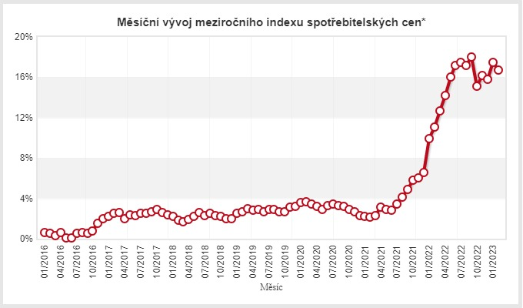
Inflace
26/52

Slide 27
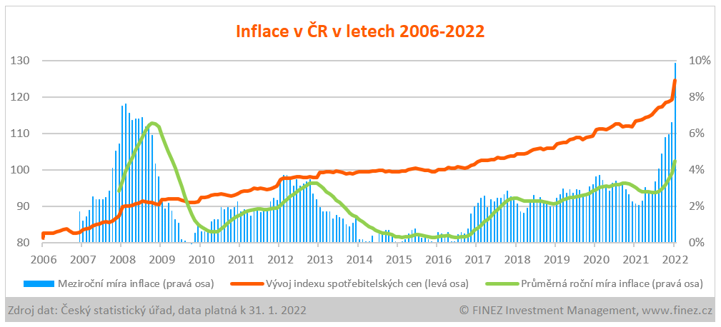
Inflace
27/52

Slide 28
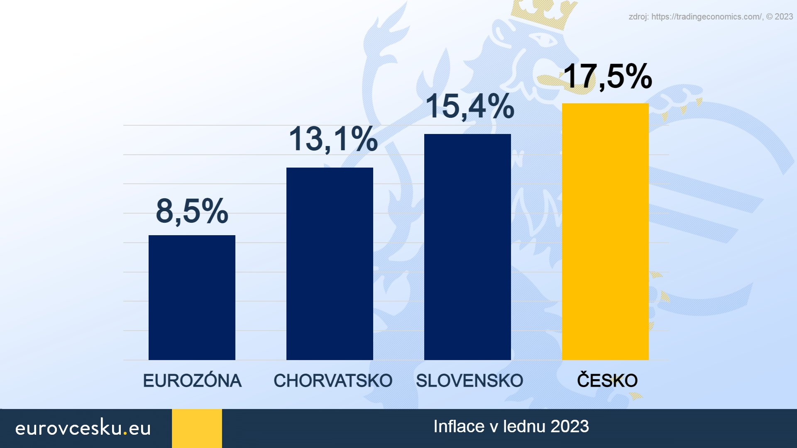
Inflace
28/52

Slide 29
Prognóza ČNB (inflace)
 | 2022 | 2023 | 2024
Celková inflace (%) | 15,1 | 10,8 | 2,1
Měnověpolitická inflace (%) | 14,6 | 10,6 | 2,1
Hrubý domácí produkt (mzr. změny v %) | 2,5 | -0,3 | 2,2
Úrokové sazby 3M PRIBOR (%) | 6,3 | 7,0 | 4,8
Měnový kurz (CZK/EUR) | 24,6 | 24,5 | 24,6
29/52

Slide 30
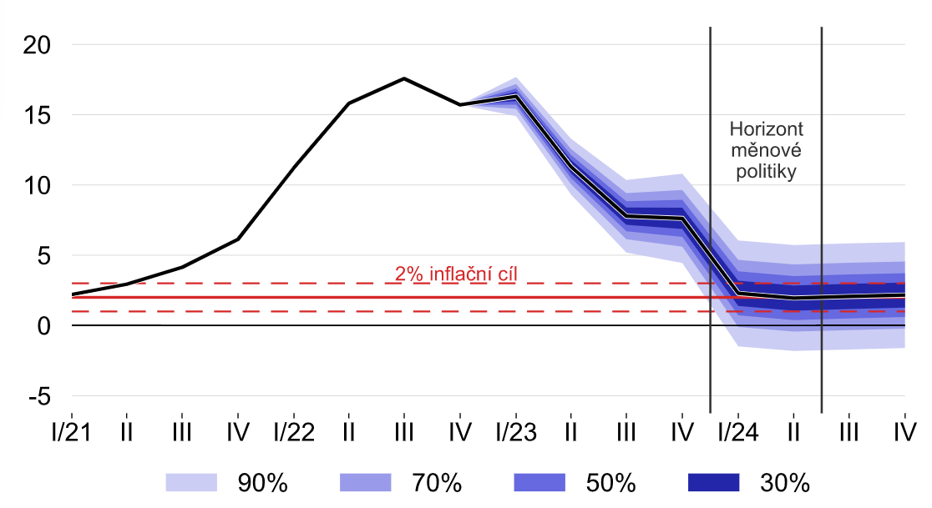
Prognóza ČNB (inflace)
Celková inflace v 1. čtvrtletí 2023 a na horizontu měnové politiky
leden 2023 | únor 2023 | březen 2023 | 1. čtvrtletí 2024 | 2. čtvrtletí 2024
17,6 % | 16,5 % | 14,8 % | 2,3 % | 2,0 %
30/52

Slide 31
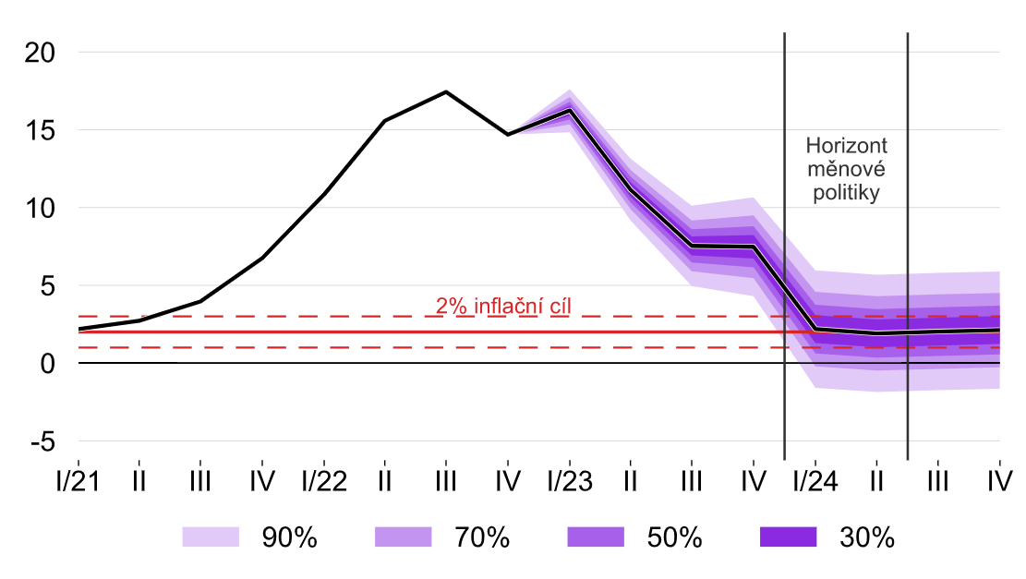
Prognóza ČNB (inflace)
Měnověpolitická inflace v 1. čtvrtletí 2023 a na horizontu měnové politiky
leden 2023 | únor 2023 | březen 2023 | 1. čtvrtletí 2024 | 2. čtvrtletí 2024
17,6 % | 16,4 % | 14,7 % | 2,2 % | 1,9 %
31/52

Slide 32
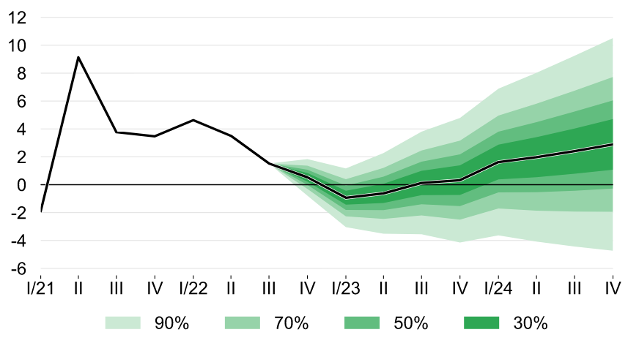
Prognóza ČNB (inflace)
Hrubý domácí produkt (mzr. změny v %)
  Ekonomika bude v nadcházejícím období mírně klesat.
  Ekonomický růst se v meziročním vyjádření obnoví na konci roku 2023.
32/52

Slide 33
Phillipsova křivka
Zachycuje vztah mezi inflací a nezaměstnaností;
Umožňuje zkoumat vliv inflačních očekávání na inflaci a nezaměstnanost;
Prvotní interpretace – při nízkých mírách nezaměstnanosti vzniká na trhu práce přetlak poptávky po práci, což vyvolává větší růst nominálních mezd a tím pádem míry inflace;
Tento vztah byl vnímán jako dlouhodobý => domněnka, že existuje volba mezi těmito zly, tj. nezaměstnaností a inflací;
Růst nominálních mezd by měl odpovídat růstu produktivity práce.
33/52

Slide 34
Původní (mzdová)
Phillipsova křivka
Původní (mzdová) Phillipsova křivka zachycuje negativní vztah mezi mírou nezaměstnanosti (osa x) a mírou mzdové inflace (osa y);
Čím nižší je míra nezaměstnanosti, tím vyšší je míra mzdové inflace a opačně;
Nulová míra mzdové inflace je spojena s tzv. přirozenou mírou nezaměstnanosti.
34/52

Slide 35
Původní Phillipsova křivka
Změna nominální mzdy
Míra nezaměstnanosti
PC
35/52

Slide 36
Modifikovaná (cenová) Phillipsova křivka
Přirozená míra nezaměstnanosti je spojena se stabilní cenovou hladinou, s nulovou mírou inflace;
Při růstu AD (graf AD-AS) vzroste zaměstnanost, klesne „u“ a roste míra inflace (cenová hladina);
Rovnováha je pouze krátkodobá, protože působí automatický mechanizmus, který navrací „u“ na úroveň přirozené míry nezaměstnanosti (Y na úroveň Y*) a míra inflace klesne na nulu.
36/52

Slide 37
Adaptivní očekávání
Friedmanova koncepce adaptivních očekávání předpokládá, že jakmile zvýšená inflace určitou dobu trvá, ekonomické subjekty ji začnou očekávat i do budoucna a začnou jí přizpůsobovat své chování.
  Inflační očekávání se zabudovávají i do dlouhodobých kontraktů, což způsobí, že se očekávaná inflace přeměňuje v inflaci skutečnou.
Adaptivní očekávání vycházejí pouze z minulé zkušenosti.
  Lidé se poučují z minulých chyb a na jejich základě opravují své odhady budoucnosti.
  Slabinou této koncepce je předpoklad, že lidé nejsou schopni utvářet přesná očekávání.
  Koncepce adaptivních očekávání tak nevylučuje existenci systematické chyby
37/52

Slide 38
Racionální očekávání
Tyto nedostatky překonává koncepce racionálních očekávání.
Podle hypotézy racionálních očekávání berou lidé při svém rozhodování v úvahu všechny dostupné relevantní informace.
Lidé netvoří svá očekávání pouze na základě minulých zkušeností, nýbrž sledují i odhady předpokládaného hospodářského vývoje, vývoj na finančních i komoditních trzích (např. ropa), výroky politiků bankéřů či ekonomů atd.
Hypotéza racionálních očekávání předpokládá, že se lidé chovají cílevědomě nejen při maximalizaci užitku, ale i při shromažďování a zpracování informací.
Lidé jsou racionální v tom smyslu, že se snaží jednat vždy nejlepším možným způsobem.
38/52

Slide 39
Friedman-Phelpsova verze PC
Friedman zavedl pojem přirozené míry nezaměstnanosti
Rozšířili Phillipsovu křivku o další předpoklady
  Do Phillipsovy křivky zahrnul adaptivní inflační očekávání
  Vychází z toho z toho, že vláda nebo CB realizují expanzivní HP, protože chtějí pomocí zvýšení AD snížit míru nezaměstnanosti
39/52

Slide 40
Inflace tažená poptávkou
LRAS
P
SRAS
P₂
E₂
E₁
AD₂
P₁
AD₁
Y₁*
Y₂
Y
40/52

Slide 41
Poptávková inflace
Poptávková inflace (inflace tažená poptávkou) = tento typ inflace je vyvoláván převahou agregátní poptávky nad agregátní nabídkou.
Můžeme ji charakterizovat jako stav, kdy domácnosti, firmy, vláda a zahraniční subjekty chtějí spotřebovávat větší produkt, než jaký při stálých cenách ekonomika vytváří.
P
LRAS
SRAS
P₁
inflační mezera
AD₁
P₀
AD₀
Q₀
Q₁
Q
41/52

Slide 42
Friedman-Phelpsova verze PC
Pokud by znovu chtěla vláda nebo CB stlačit nezaměstnanost, musela by opět vyvolat peněžní iluzi a celé by se to zopakovalo (body D a E) – bylo by to vykoupeno ještě výraznějším (už by to bylo 7%) růstem inflace – akcelerací
Předpoklady tohoto modelu jsou adaptivní očekávání a asymetrické informace
původní míře nezaměstnanosti u* odpovídá jakékoliv vysoká míra inflace
Snížení nezaměstnanosti vyvolá vzestup inflace (na 2%) – z výchozího bodu A se dostáváme do bodu B
Podle modelu zaměstnavatelé mají info o vývoji cenové hladiny, ale zaměstnanci ne ⇒ když vláda zvýší AD tlačí to na růst P ⇒ rostou také nominální mzdy, ale pomaleji než P ⇒ zaměstnanci, kteří o růstu P nevědí a vidí jen své rostoucí mzdy podléhají peněžní iluzi a tak zvyšují nabídku práce ⇒ takže se snižuje u (posun z bodu A do B) ⇒ v delším časovém horizontu si to zaměstnanci uvědomí, prohlédnou tu iluzi a chtějí vykompenzovat růst P růstem mezd ⇒ reálná mzdová úroveň se vrací na svou výchozí hodnotu ⇒ zaměstnavatelé budou snižovat poptávku po práci na původní úroveň (posun z bodu B do C) nezaměstnanost se bude vracet zpět, ale už při zvýšené cenové hladině!!!
π v%
LPC
D
7%
E
2%
B
C
A
3%
u* = 5%
u v%
Když spojíme všechny body (A,C,E), do kterých ekonomika vždy směřuje v delším období, získáme vertikální (červenou) dlouhodobou Phillipsovu křivku (LPC), která vyznačuje přirozenou míru nezaměstnanosti odpovídající jakékoliv míře inflace
Takovouto míru nezaměstnanosti označujeme jako NAIRU = míra nezaměstnanosti nezrychlující inflaci (na této úrovni nevznikají tlaky ani na vzestup míry inflace ani na pokles míry inflace)

Slide 43
Modifikovaná PC
Míra inflace
LPC
π₃
C
π₄
D
π₁
B
π₀
A
SPC₂
SPC₁
u₁
u*
Míra nezaměstnanosti
43/52

Slide 44
Dlouhodobá PC
Míra inflace
LPC
u*
Míra nezaměstnanosti
44/52

Slide 45
Modifikovaná (cenová)
Phillipsova křivka
Trvale nižší nezaměstnanost by mohla udržet jen trvalá stimulace AD. Na růst P totiž reagují nabídkové šoky (graf AD-AS) v podobě stejného tempa růstu W, aby byl vyrovnán pokles reálných mzdových sazeb, a proto je k nižšímu „u“ než je přirozená míra nezaměstnanosti nutný další růst AD
45/52

Slide 46
Závěry pro stabilizační politiku vlády
snaha vlády udržet nezaměstnanost pod její přirozenou mírou vyvolá zrychlující se inflaci,
zrychlující se inflace nakonec donutí vládu rezignovat na tento cíl a nezaměstnanost vrátí na přirozenou míru, avšak při vyšší míře inflace,
snížit očekávanou inflaci může vláda zvýšením nezaměstnanosti nad její přirozenou míru.
Nejlepší stabilizační politikou vlády je udržování míry nezaměstnanosti na její přirozené míře při nízké úrovni očekávané inflace.
46/52

Slide 47
NAIRU
NAIRU (Non-accelerating Inflation Rate of Unemployment) je míra nezaměstnanosti, která neakceleruje inflaci neboli tzv. přirozená míra nezaměstnanosti u*;
Vyznačuje se stabilitou nominálních mzdových sazeb, kdy se ekonomika nachází na úrovni potenciálního produktu Y*.
47/52

Slide 48
Příklady k procvičení

Slide 49
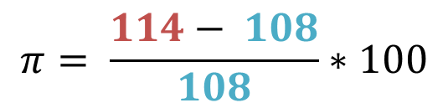
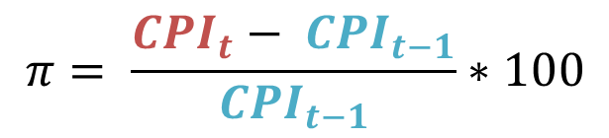

Příklad č. 1
Jestliže byl cenový index na konci roku 2018 108 a na konci roku 2019 114, kolik byla míra inflace v roce 2019?
  V roce 2018 byl cenový index na hodnotě 108 a v roce 2019 byl daný index na hodnotě 114. Teď musíme vypočítat míru inflace (π). Použijeme níže uvedený vzoreček a budeme dosahovat do daného vzorečku. Ještě nesmíme zapomenout vynásobit 100, abychom měli výsledek v %.
$$π= \frac{{CPI}_{t}− {CPI}_{t−1}}{{CPI}_{t−1}}∗100$$
$$π= \frac{114− 108}{108}∗100$$
$$π= 5,56 \%$$
49/52

Slide 50

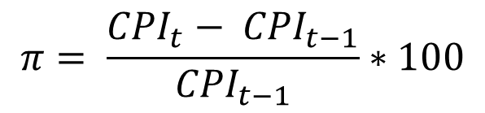
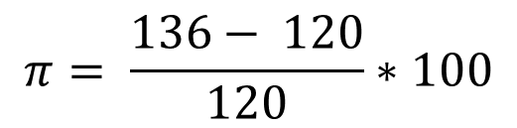
Příklad č. 2
Jestliže cenový index byl 120 v roce 2020 a 136 v roce 2021, kolik činila míra inflace (v %):
  Budeme počítat jako předešlém příkladu. Vynásobíme 100, kdy dostaneme míru inflaci v procentech (%) a označíme správnou odpověď.
a) 11,8,
b) 13,3,
c) 12,2,
d) 13,8.
$$π= \frac{{CPI}_{t}− {CPI}_{t−1}}{{CPI}_{t−1}}∗100$$
$$π= \frac{136− 120}{120}∗100$$
Míra inflace vyšla 13,3% a označíme možnost odpovědi za b).
$$π= 13,33 \%$$
50/52

Slide 51
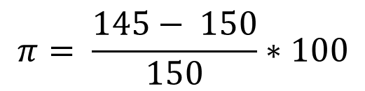
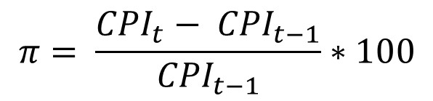

Příklad č. 3
CPI v roce 2018 činil 150, o rok později (2019) byl 145. Určete míru inflace.
  V posledním příkladu máme dané údaje, kdy hodnota CPI v roce 2018 je na hodnotě 150, tuto hodnotu budeme následně do vzorečku dosazovat za CPIt-1. O rok později (2019), byla hodnota CPI na úrovni 145 a danou hodnotu budeme ve vzorečku dosazovat za CPIt. Dosadíme do vzorečku, vynásobíme 100 a dostaneme výsledek v %.
$$π= \frac{{CPI}_{t}− {CPI}_{t−1}}{{CPI}_{t−1}}∗100$$
$$π= −3,33 \%$$
$$π= \frac{145− 150}{150}∗100$$
Hodnota inflace vyšla v záporné hodnotě (-3,33%).
51/52

Slide 52
DĚKUJI ZA POZORNOST

